Slide 1
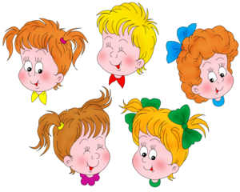
Урок математики в 1 классе
Работу выполнила
Филиппова Ирина Фёдоровна
учитель начальных классов
МБОУ ООШ № 8
Калининградской области
Г. Советск
Урок № 1.

Slide 2
Тема: Учебник математики. Роль математики в жизни людей и общества. Цели: выявить роль математики в жизни людей; познакомить с учебником и правилами работы по нему.

Slide 3
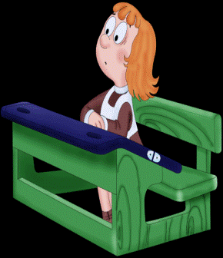
Прозвенел уже звонок. Ну, а ты проверь, дружок, Все ль на месте? Все ль в порядке? Ручка, книжка и тетрадка? Все ли правильно сидят? Все ль внимательно глядят? Должен помнить каждый: Урок сегодня очень важный.

Slide 4
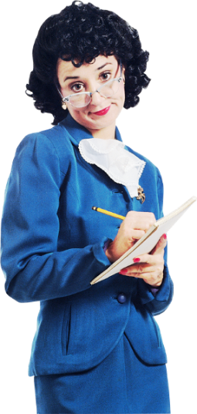
Как вы думаете, что мы будем делать на уроках математики?
4
Считать
3 + 2 = 5
5 + 1 = 6
9 – 1 = 8
Решать примеры
Решать задачи
Было –
Съели –
Осталось --
3
?

Slide 5
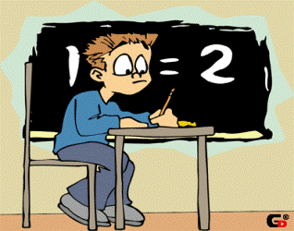
МАТЕМАТИКА
Чтоб водить корабли , Чтобы в небо взлететь , Надо многое знать , И при этом , и при этом , Вы заметьте-ка , Очень важная наука Ма-те-ма-ти-ка! Почему корабли Не садятся на мель , А по курсу идут Сквозь туман и метель ? Потому что, потому что, Вы заметьте-ка , Капитанам помогает Ма-те-ма-ти-ка!
Чтоб врачом, моряком Или лётчиком стать. Надо прежде всего математику знать. И на свете нет профессий, Вы заметьте-ка, где бы вам не пригодилась Ма-те-ма-ти-ка!

Slide 6
Какие профессии немыслимы без математики?
Кому ещё нужна математика?

Slide 7
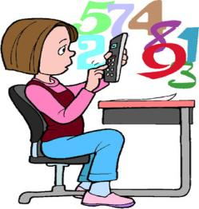
Математика нужна везде и во всем!
2 + 2 = 4

Slide 8
Сосчитай бабочек.
5

Slide 9
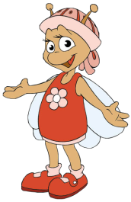
Сосчитай пчёлок.
9

Slide 10
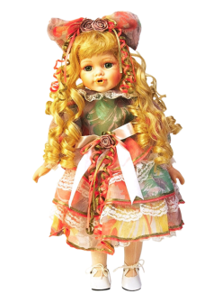
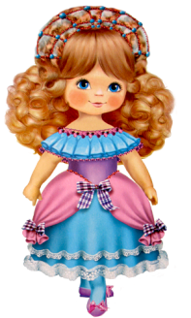
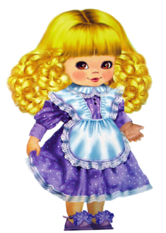
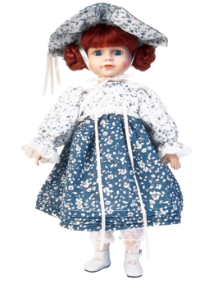
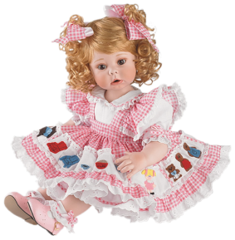
Сосчитай кукол.
5

Slide 11
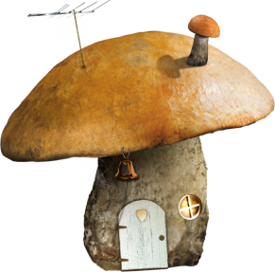
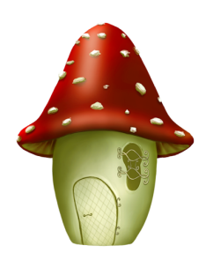
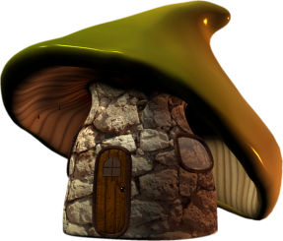
Сосчитай домики.
6

Slide 12
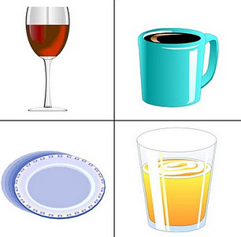
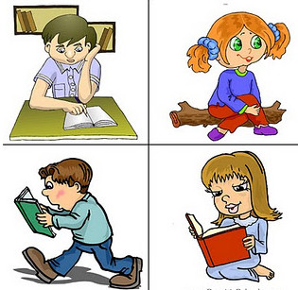
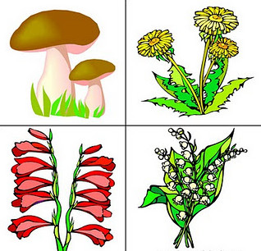
Найди лишний предмет.

Slide 13
Работа по учебнику
Стр. 2 - 4

Slide 14
Откройте учебник на с. 2
Условные обозначения:
Начало урока
Вставь пропущенное число
+
--
=
Вставь вместо кружка
один из этих знаков
Рассмотри рисунок
на полях
Работа в паре
Задание повышенной
сложности
!
Проверь себя и оцени
свои успехи
?
?

Slide 15
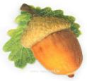
Подготовка к изучению чисел
С.3
Что мы узнаем?
Чему научимся?

Slide 16
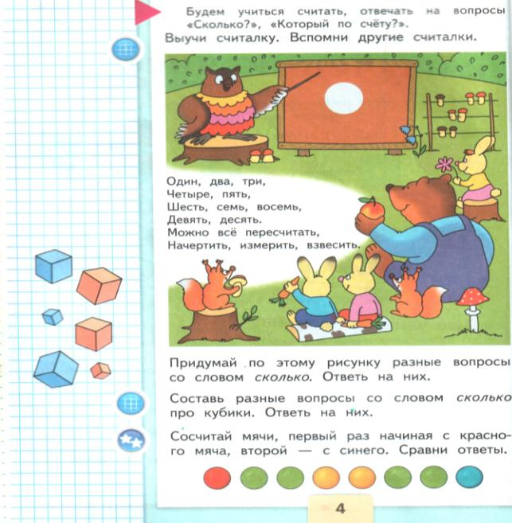

Slide 17
1 2 3 4 5 6 7 8 9
Напишу в своей тетрадке
Много чисел по порядку,
Друг за дружкою стоят –
Это натуральный ряд.
С единицы начинаем,
А конца его не знаем.
Работа в тетради
Стр. 3

Slide 18
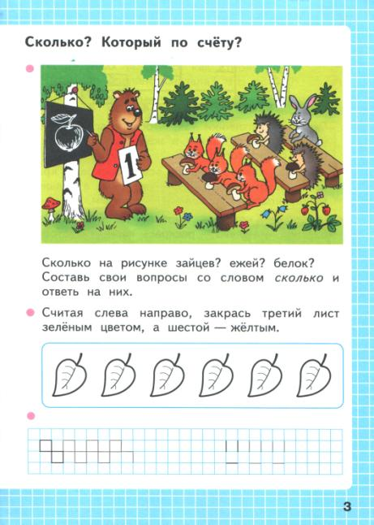
Работа в тетради

Slide 19
СПАСИБО ЗА УРОК !

